Slide 1
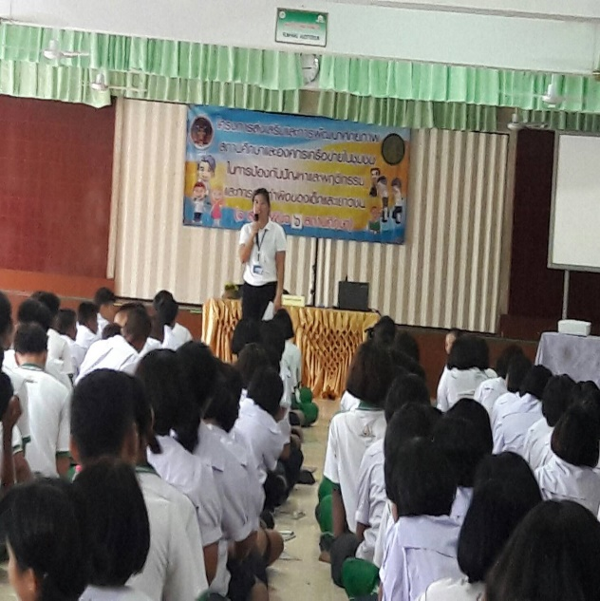
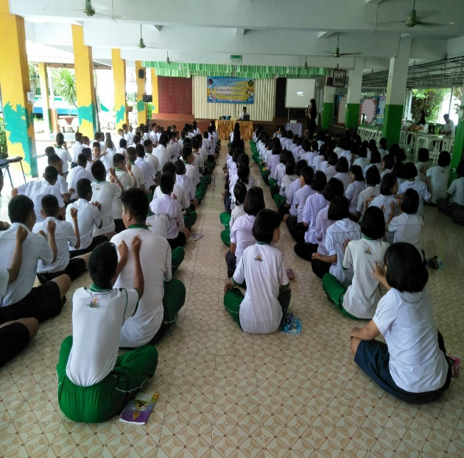
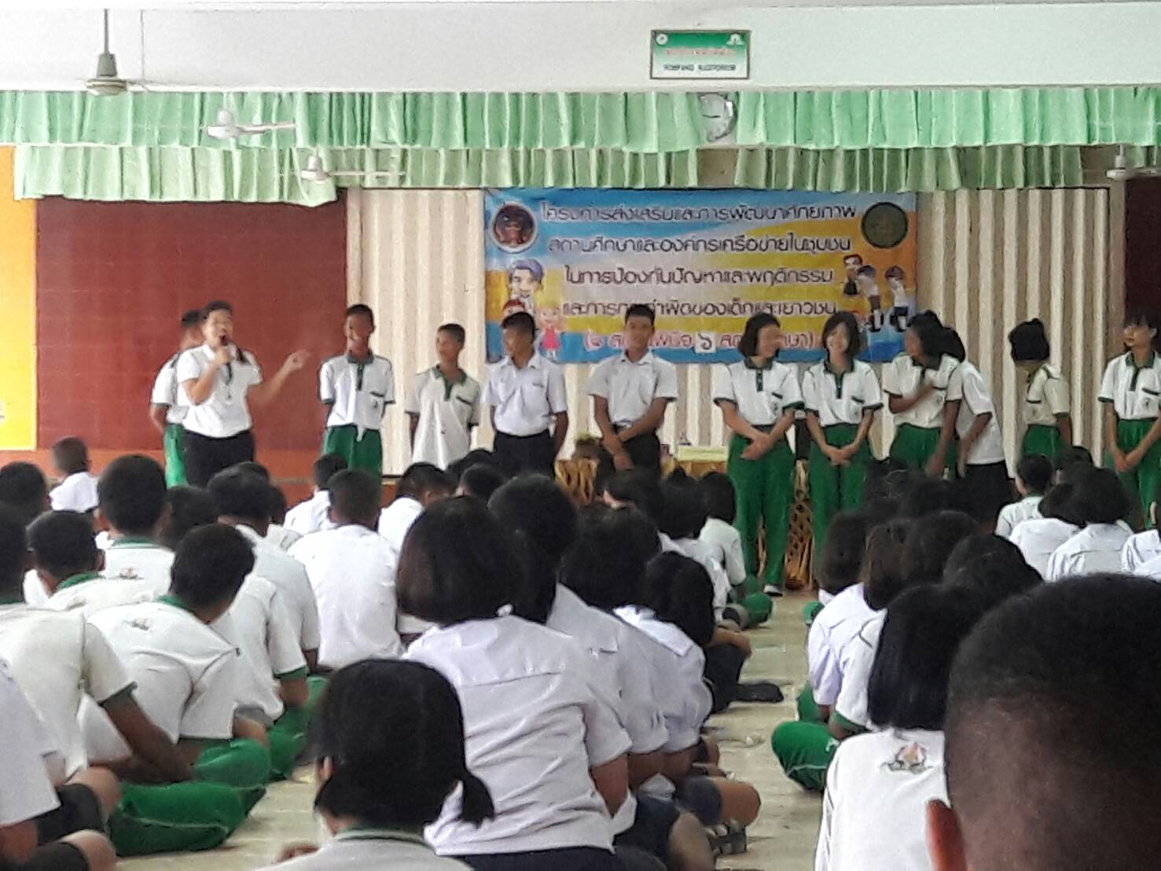
วันอังคาร ที่ ๑๑ กรกฎาคม ๒๕๖๐
วันนี้ร่วมเป็นวิทยากรในการอบรมนักเรียนตามโครงการ ส่งเสริมและพัฒนาศักยภาพสถานศึกษาและองค์กรเครือข่ายในชุมชนในการป้องกันปัญหาและแก้ไขพฤติกรรมและการกระทำผิดของเด็กและเยาวชน หน่วยงาน สถานพินิจเด็กและเยาวชน หนองคาย
*****************************
ในหัวข้อวิทยากรในวันนี้คือ “เพศศึกษาในวัยรุ่น” นักเรียนที่ร่วมอบรม ม.๑ – ม.๖. จำนวน๑๕๐ คน ได้มีการทำกิจกรรมร่วมกัน นักเรียนได้ให้ความสนใจและมีข้อคิดเห็นในส่วนของวัยรุ่นที่เราควรรับฟังเพื่อนำไปสู่การแก้ไขปัญหาการท้องไม่พร้อมก่อนวัยอันควรให้ได้ผลลัพธ์ที่ดีมากขึ้นต่อไป
ปัญหาการมีเพศสัมพันธ์ก่อนวัยอันควรหรือการมีเพศสัมพันธ์ในวัยเรียน การมั่ว
สุมทางเพศ เกิดจากการที่เด็กและเยาวชนมีค่านิยมทางเพศที่ไม่ถูกต้อง ซึ่งค่านิยมทางเพศ
หมายถึง แนวความคิด พฤติกรรมในเรื่องเพศซึ่งสมาชิกในสังคมใดสังคมหนึ่งเห็นว่ามีคุณค่าจึงยอมรับมาปฏิบัติตามและหวงแหนไว้ระยะหนึ่ง ค่านิยมอาจเปลี่ยนแปลงไปตามกาลสมัยและความคิดเห็นของสมาชิกในสังคม ซึ่งในปัจจุบันสังคมและวัฒนธรรมไทยได้มีการเปลี่ยนแปลงไปตามอิทธิพลของการพัฒนาเศรษฐกิจและสังคม ความเจริญก้าวหน้าทางเทคโนโลยี วัฒนธรรมต่างประเทศและการติดต่อสื่อสารที่ทันสมัย ได้ก่อให้เกิดการเปลี่ยนแปลงต่อค่านิยม ทัศนคติของเด็กและเยาวชนเป็นอย่างมาก ซึ่งเป็นช่วงของวัยเด็ก วัยรุ่นตอนต้น และวัยรุ่นตอนปลายที่กำลังศึกษาเล่าเรียนในระดับชั้นตั้งแต่ระดับประถมศึกษา ระดับมัธยมศึกษาจนถึงระดับอุดมศึกษา
ดังนั้นเราควรมีการแก้ไขปัญหาที่จริงจังและที่สำคัญต้องรับฟังความคิดเห็นจากวัยรุ่นให้มากที่สุดเพื่อให้ได้เห็นแนวคิดของวัยรุ่นที่แท้จริง

